Slide 1


CHÀO MỪNG CÁC CON
ĐẾN VỚI TIẾT HỌC VẦN

Slide 2

nơ
nơ
n
ơ
(nờ - ơ - nơ)

Slide 3
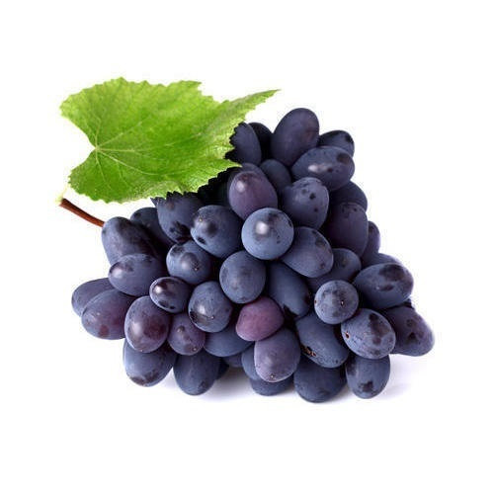
Quả gì màu tím trên giàn
Từng chùm chín mọng mang toàn chữ O?
nho
nh

Slide 4
nho
nho
nh
o
(nhờ - o - nho)

Slide 5
nơ
nho
n – n – N
nh – nh

Slide 6
nơ
nho

Slide 7


Slide 8

THƯ GIÃN

Slide 9
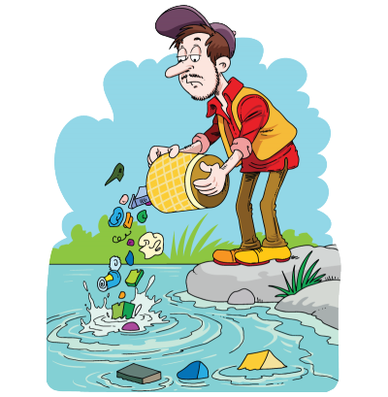
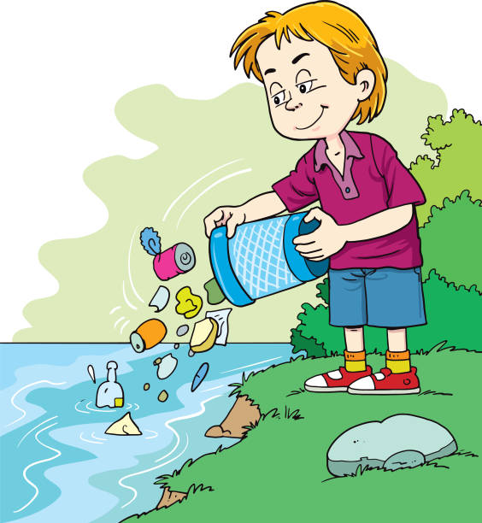
Môi trường biển, sông, hồ đang bị ô nhiễm do rác thải của con người. Hãy cứu các loài sinh vật dưới biển bằng cách dọn sạch rác qua việc trả lời đúng các câu hỏi.

Slide 10
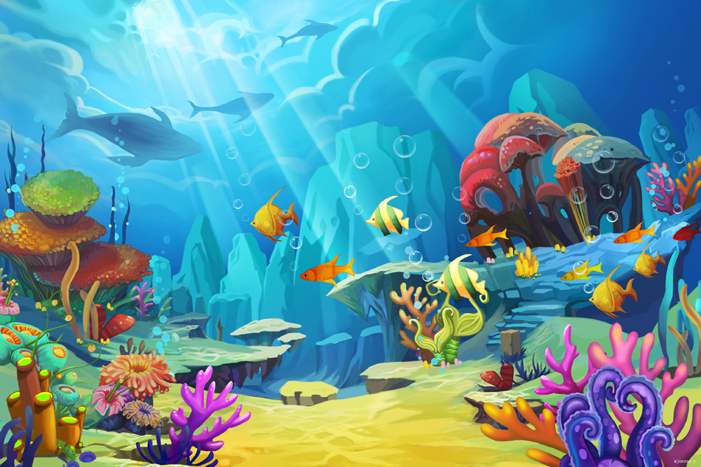
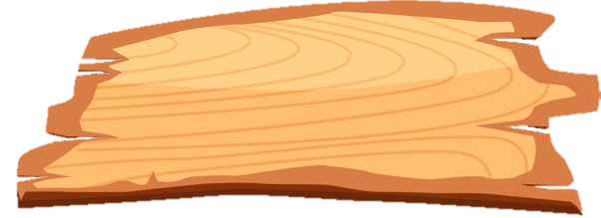



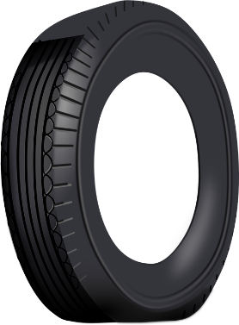
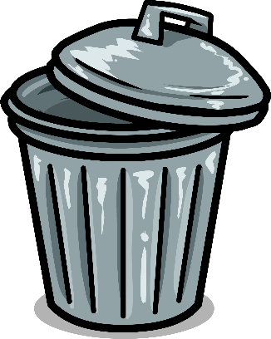



DỌN SẠCH
ĐẠI DƯƠNG

Slide 11


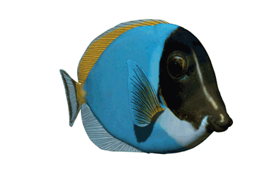
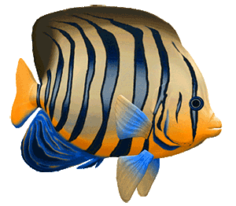
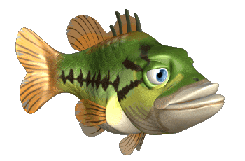
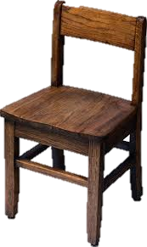
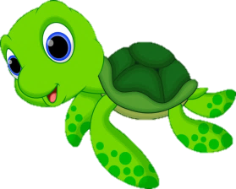

2
1
3
Notes:
Ấn vào số 1, 2, 3 làm bài luyện tập.
Sau khi dọn sạch rác, ấn vào vỏ sò để chuyển sang phần tập viết.

Slide 12
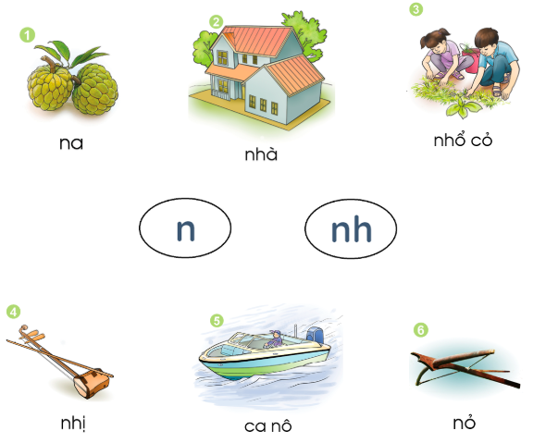
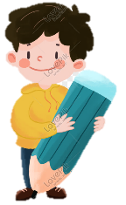
Nối

Slide 13

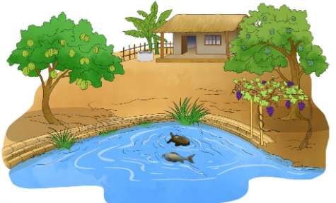
Tập đọc
Nhà cô Nhã ở bờ hồ. Hồ nhỏ, nhà nho nhỏ. Hồ có cá mè, ba ba. Nhà có na, nho, khế.

Slide 14
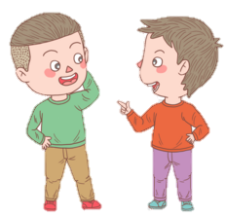
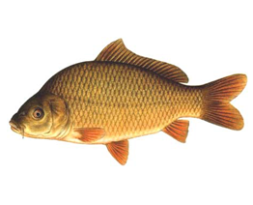
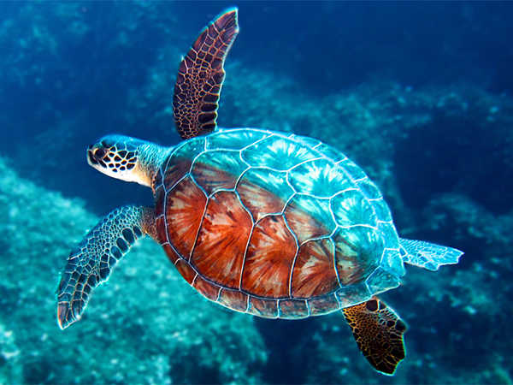
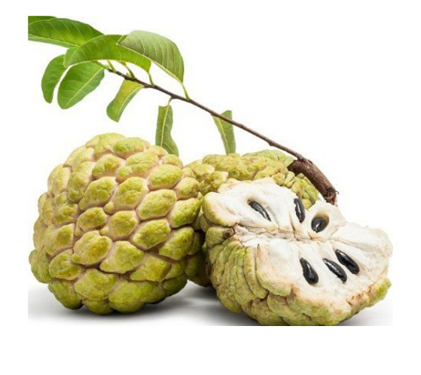
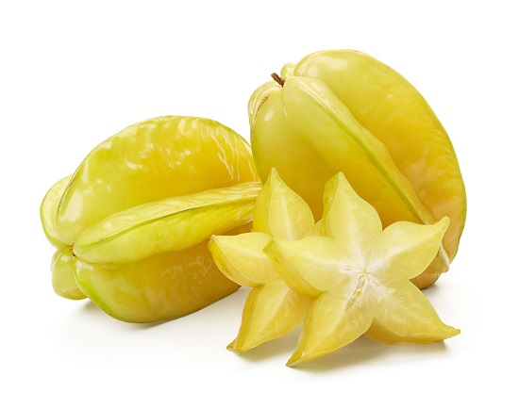
Nói tiếp
a) Hồ có .....
b) Nhà có .....

Slide 15

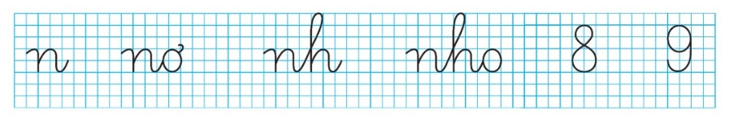
Tập viết

Slide 16


Slide 17


